Slide 1
PCIe Architecture 介绍
糜则龙

Slide 2
01
概述（ PCIe Architecture ）
02
事务层概述（ Transaction layer ）
03
数据链路层概述（ Data Link Layer ）
04
物理层概述（ The Physical Layer）

Slide 3
01
概述（ PCIe Architecture ）
02
事务层概述（ Transaction layer ）
03
数据链路层概述（ Data Link Layer ）
04
物理层概述（ The Physical Layer）

Slide 4
概述- PCIe Architecture
背景：
PCI Express is a high performance, general purpose I/O interconnect defined for a wide variety of future computing and communication platforms. Key PCI attributes, such as its usage model, load-store architecture, and software interfaces, are maintained, whereas its parallel bus implementation is replaced by a highly scalable, fully serial interface. PCI Express takes advantage of recent advances in point-to-point interconnects, Switch-based technology, and packetized protocol to deliver new levels of performance and features. Power Management, Quality of Service (QoS), Hot-Plug/hotswap support, data integrity, and error handling are among some of the advanced features supported by PCI Express.

Slide 5
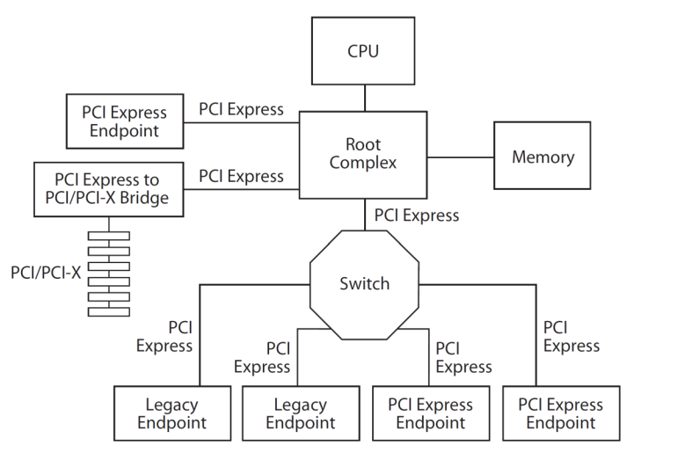
概述 - PCIe Architecture

Slide 6
概述 - PCIe Architecture
Root Complex(RC) CPU/内存子系统连接到I/O设备层次的根
支持多个PCIe端口
Endpoints (I/O devices) PCIe终端设备，如图形控制器，USB控制器等
Switch
多个虚拟PCI到PCI桥接设备的逻辑组合
PCI Express to PCI/PCI-X Bridge 提供PCI Express结构和PCI/PCI-X层次结构之间的连接

Slide 7
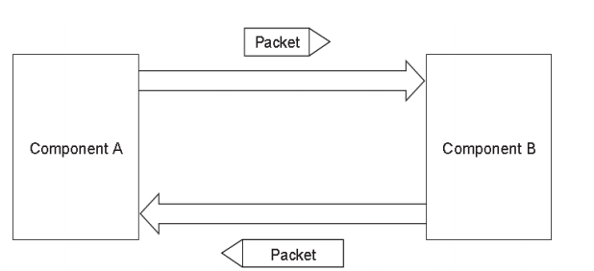
概述 - PCIe Architecture
01
基础链路
PCI Express链路由双单向差分链路组成，实现为一个传输对和一个接收对
02
一旦初始化，每个链路只能在一个支持的信号级别上运行
信号速率
03
链路
至少支持一个通道，每个通道代表一组差分信号对（一对用于传输，一对用于接收）
04
在硬件初始化期间，每个PCI Express链接都是按照由两个代理在链路两端协商车道宽度和运行频率。不涉及固件或操作系统软件
初始化
05
每个链路必须在每个方向上支持对称数量的车道，即x16链路表示每个方向上有16个差分信号对
对称性
PCIe 链路

Slide 8
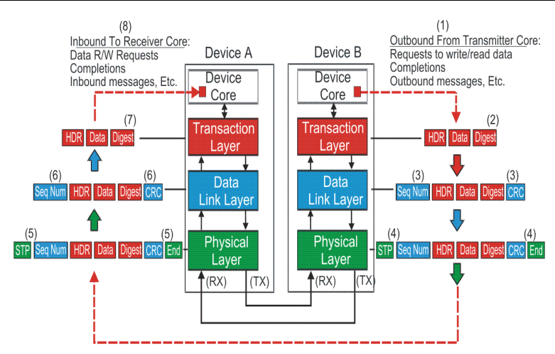
概述 - PCIe Architecture
a
PCI Express分层概述
事务层（Transaction layer）
b
数据链路层（ Data Link Layer ）
c
物理层（ Physical Layer）

Slide 9
01
概述（ PCIe Architecture ）
02
事务层概述（ Transaction layer ）
03
数据链路层概述（ Data Link Layer ）
04
物理层概述（ The Physical Layer）

Slide 10
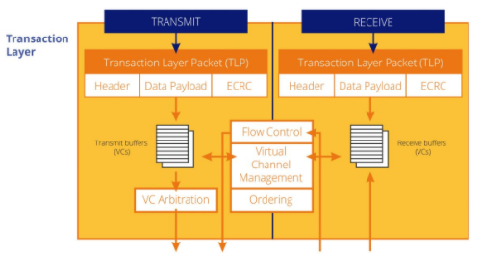
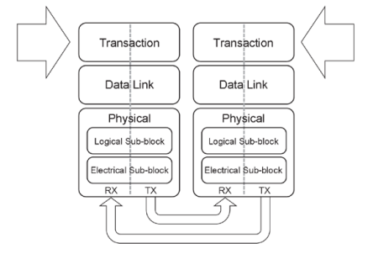
Transaction layer(事务层概述)
The Transaction Layer’s primary responsibility is the assembly and disassembly of TLPs(Transaction Layer Packet) .
The Transaction Layer manages the generation of TLPs from both the Application Layer and the Configuration Space on the transmit side and checks for flow control credits before transmitting the TLPs to the Data Link Layer.
On the receive side, the transaction layer extracts received TLPs from the Receive buffer, checks their format and type, and then routes them to the Configuration Space or to the Application Layer.

Slide 11
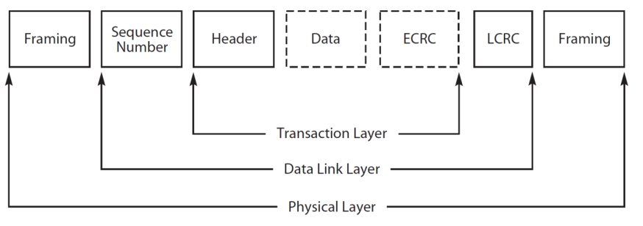
Transaction layer(事务层概述)

Slide 12
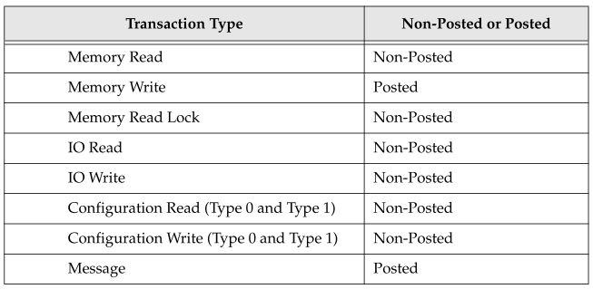
Transaction layer(事务层概述)
PCI Express传输可以分为以下四种类型：
1.Memory
Short Address Format: 32-bit address
Long Address Format: 64-bit address
2.IO
Short Address Format: 32-bit
3.Configuration
4.Message Transaction

Slide 13
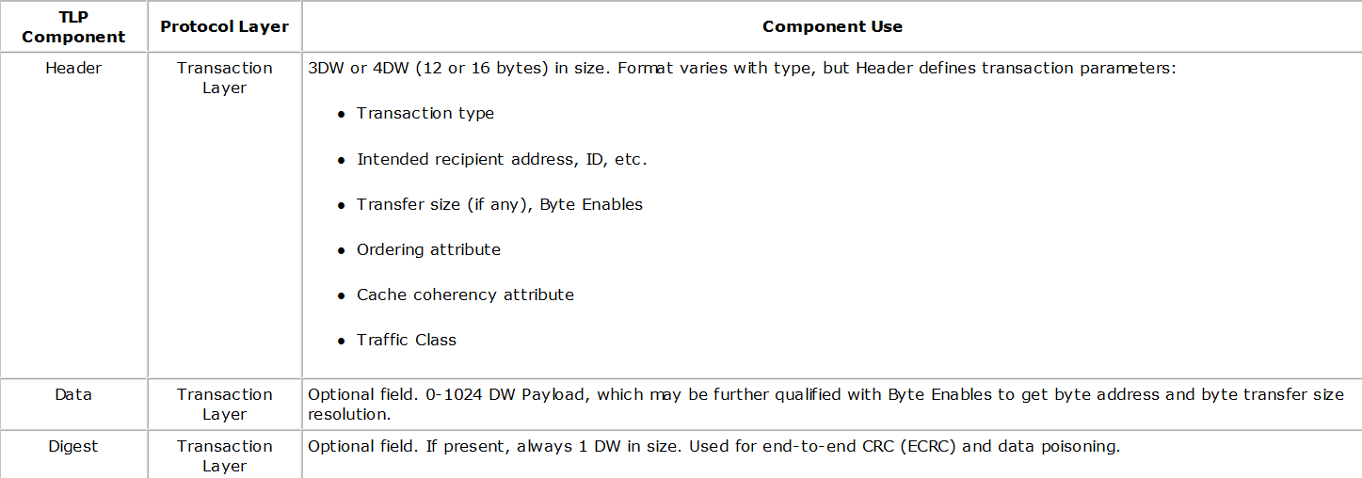
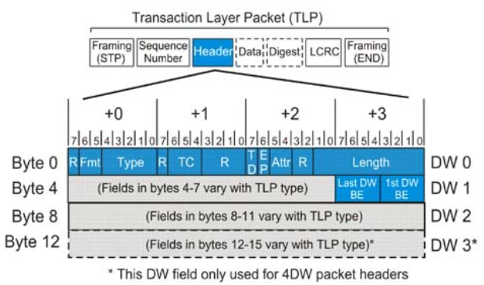
Transaction layer(事务层概述)

Slide 14
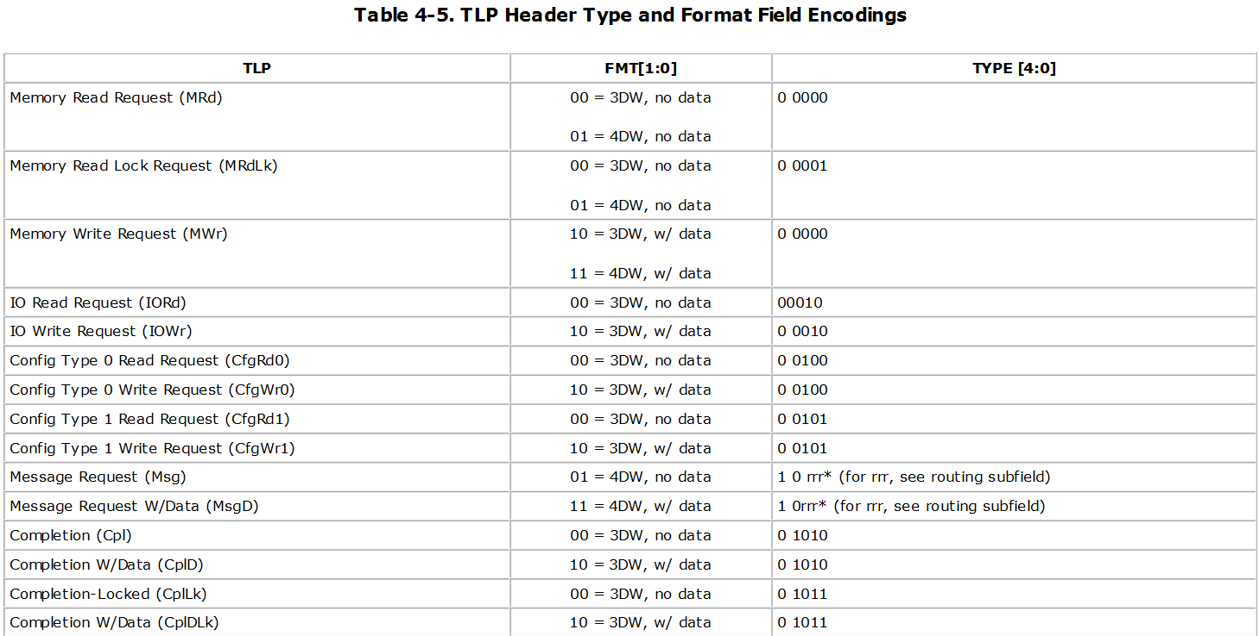
Transaction layer(事务层概述)

Slide 15
Transaction layer(事务层概述)
设备B的核心将服务请求传递给PCI Express硬件接口，通用信息如下：
PCIe 指令
目标起始地址或者ID
传输类型
数据有效负载大小
虚拟通道/流量类别信息
传输属性
01
Your text
Click here to add your text. Click here to add your text. Click here to add your text.
事务层基于来自核心的请求构建TLP报头、数据有效负载和摘要。在向数据链路层发送TLP之前，必须应用流控制信用和排序规则
02
TLPs Are Assembled And Disassembled

Slide 16
Transaction layer(事务层概述)
03
当在数据链路层接收到TLP时，分配序列号并且计算TLP的链路CRC（包括序列号）。然后TLP被传递给物理层
在物理层，执行Byte Striping、扰码、编码和串行化。STP和END控制（K）字符被附加到数据包中。数据包在链路的传输端发出。
04
TLPs Are Assembled And Disassembled

Slide 17
Transaction layer(事务层概述)
05
在设备A的物理层接收器处，执行反序列化、帧符号检查、解码和字节解条
Your text
Click here to add your text. Click here to add your text. Click here to add your text.
接收端的数据链路层计算CRC并与接收值进行检查。
它还检查TLP的序列号是否存在违规。
如果没有错误，它将TLP传递到接收方的事务层。信息被解码并传递到设备A的核心。接收器的数据链路层还将通过向发送器发送Ack或Nak DLLP来通知发送器处理TLP的成功或失败。
如果出现Nak（无确认），变送器将在其重试缓冲区中重新发送所有TLP。
06
TLPs Are Assembled And Disassembled

Slide 18
Transaction layer(事务层概述)
数据包格式易定义
已知数据格式，和相对固定的数据大小，易于校验和数据扩展
帧符号表示分组边界
每个TLP和DLLP 包用Start/End符号标记数据包范围
CRC 校验
带内CRC 校验保护整个数据的完整性
使用数据包事务包的优势

Slide 19
01
概述（ PCIe Architecture ）
02
事务层概述（ Transaction layer ）
03
数据链路层概述（ Data Link Layer ）
04
物理层概述（ The Physical Layer）

Slide 20
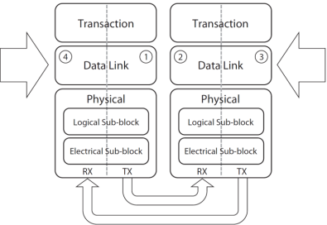
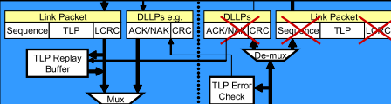
Data Link Layer (数据链路层)

Slide 21



Data Link Layer (数据链路层)
数据交换
错误检测、裁决
初始化和电源管理
生成DLLP
1.TLP序列和LCRC生成
2.传输的TLP存储用于数据链路层重试
3.数据完整性校验
4.ACK/NAK响应
5.错误报告和日志机制的错误指示
6.链路确认超时重试机制
1.用于链路管理功能，包括TLP确认、电源管理和流控制信息交换。
2.在链路上两个直接连接组件的数据链路层之间传输
接收发送方事务层的TLP包，并送到物理层。另外从物理层接收TLP并送到事务层
跟踪链路状态并传递链路活动、链路复位、链路失去链接等状态到事务层

Slide 22


Data Link Layer (数据链路层)
DL_Inactive - 物理层报告链接不可操作或与端口没有连接
DL_Feature (optional) - 物理层报告链接可操作，执行数据链接功能交换
DL_Init - 物理层报告链接可操作，初始化默认虚拟通道的流控制
DL_Active -正常运行模式
States
Data Link Control and Management State Machine（DLCMSM）
接收发送方事务层的TLP包，并送到物理层。另外从物理层接收TLP并送到事务层
DL_Down - 数据链路层没有与链路另一侧的组件通信
DL_UP - 数据链路层与链路另一侧的组件通信
Status Outputs

Slide 23
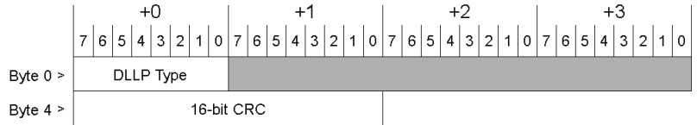
Data Link Layer (数据链路层)
60%
ACK DLLP
TLP序列数据确认（ sequence Number），
用于表明成功接收到某些 TLP
Nak DLLP
TLP序列数据否定确认，用于初始化数据链路层再试机制。
InitFC1/InitFC2/UpdateFC DLLPs
Data Link Layer Packets(DLLP)
流程控制初始化
电源管理 DLLP
60%

Slide 24
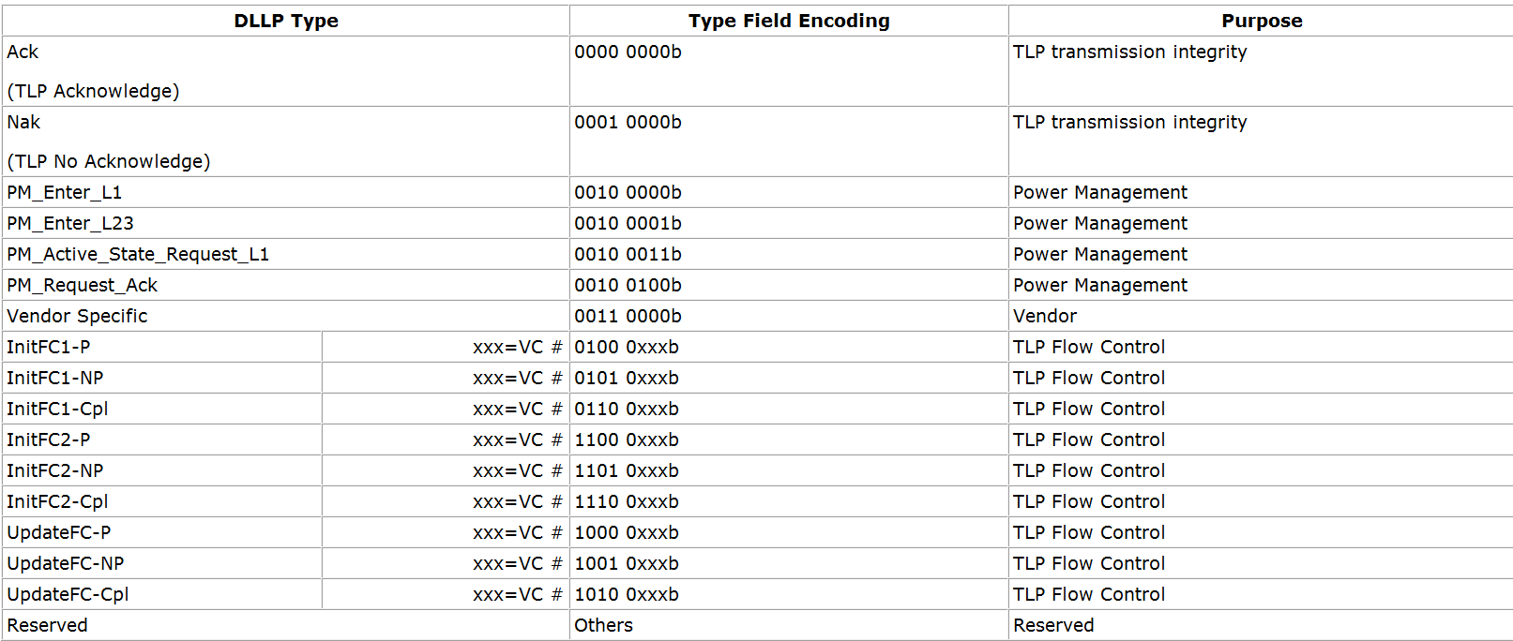
Data Link Layer (数据链路层)
60%
DLLP Packet Types

Slide 25
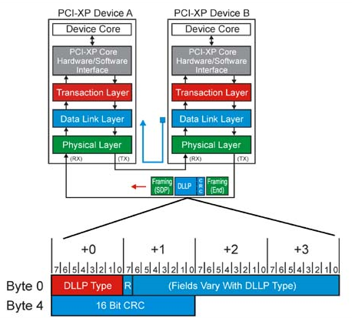
Data Link Layer (数据链路层)
60%
3
2
1
1个DW 数据包含如下两个部分
一个Byte的类型区域
3个Byte的属性信息
计算DW数据，生成一个16 Bit的CRC数据
将该CRC数据添加到DW 数据之后
数据发送到物理层，增加SDP(Start Of DLLP)和END（End Of Packet）控制符
传输前，物理层将数据做8/10编码
Fixed DLLP Packet Size: 8 Bytes
Consist Parts

Slide 26
Data Link Layer (数据链路层)
60%
01
03
05
02
04
当DLLP到达接收器时，它们会立即被处理。它们不能被流量控制
任何未通过CRC检查的DLLP都将被丢弃
假设没有发生错误，则确定DLLP类型，并将其传递给适当的内部逻辑
1.电源管理DLLP被传递到设备电源管理逻辑
2.流程控制DLLP被传递到事务层，因此可以更新信用
3. Ack/Nak DLLP路由到数据链路层传输接口，因此重试缓冲区中的TLP可以被丢弃或重新发送
检查所有接收到的DLLP是否有错误。这包括在反序列化之后在物理层进行控制符号检查，然后在接收器数据链路层进行CRC检查
与TLPs不同，DLLPs没有确认协议。PCI-Express规范具有超时机制，旨在允许从丢失或丢弃的DLLP中恢复
Receiver handling of DLLPs

Slide 27
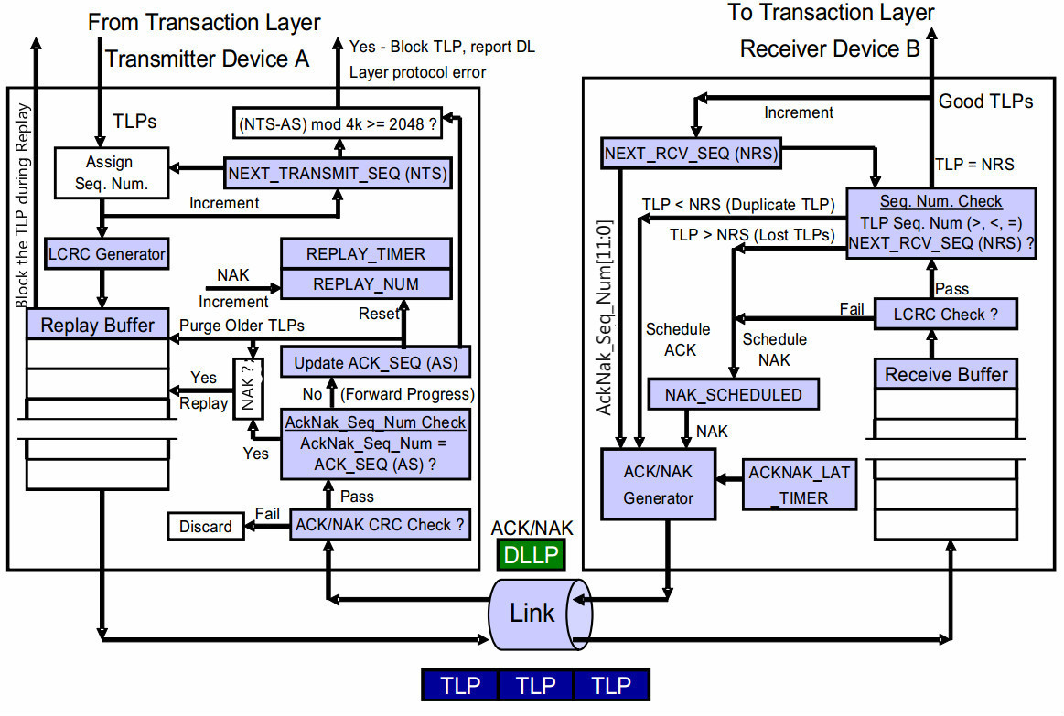
Data Link Layer (数据链路层)-ACK/NAK Protocol
60%
03
02
当DLLP到达接收器时，它们会立即被处理。它们不能被流量控制
任何未通过CRC检查的DLLP都将被丢弃
与TLPs不同，DLLPs没有确认协议。PCI-Express规范具有超时机制，旨在允许从丢失或丢弃的DLLP中恢复

Slide 28
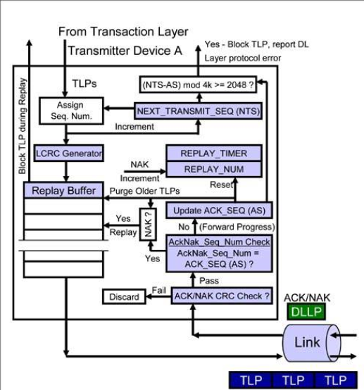
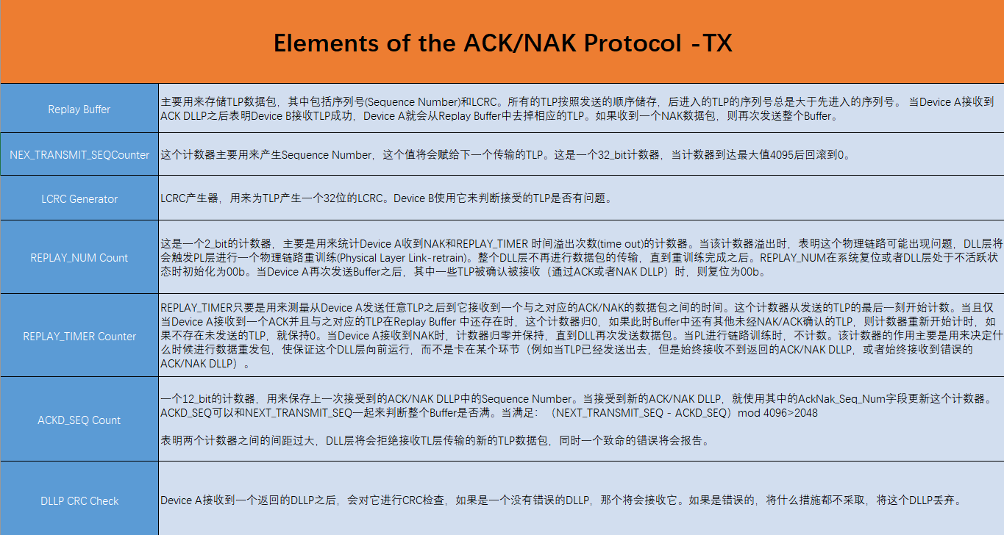
Data Link Layer (数据链路层)-ACK/NAK Protocol -TX
60%
03
02
当DLLP到达接收器时，它们会立即被处理。它们不能被流量控制
与TLPs不同，DLLPs没有确认协议。PCI-Express规范具有超时机制，旨在允许从丢失或丢弃的DLLP中恢复

Slide 29
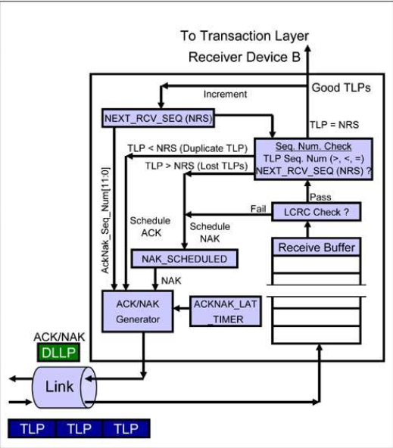
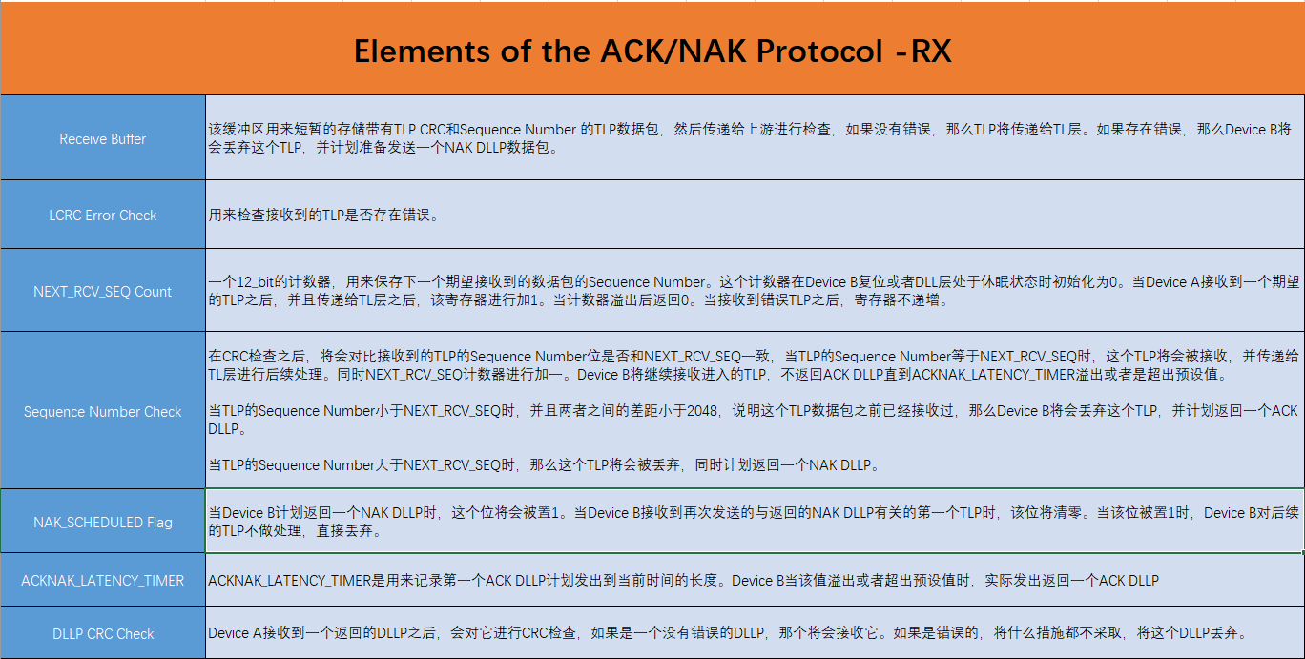
Data Link Layer (数据链路层)-ACK/NAK Protocol -RX
60%
03
02
当DLLP到达接收器时，它们会立即被处理。它们不能被流量控制
与TLPs不同，DLLPs没有确认协议。PCI-Express规范具有超时机制，旨在允许从丢失或丢弃的DLLP中恢复

Slide 30
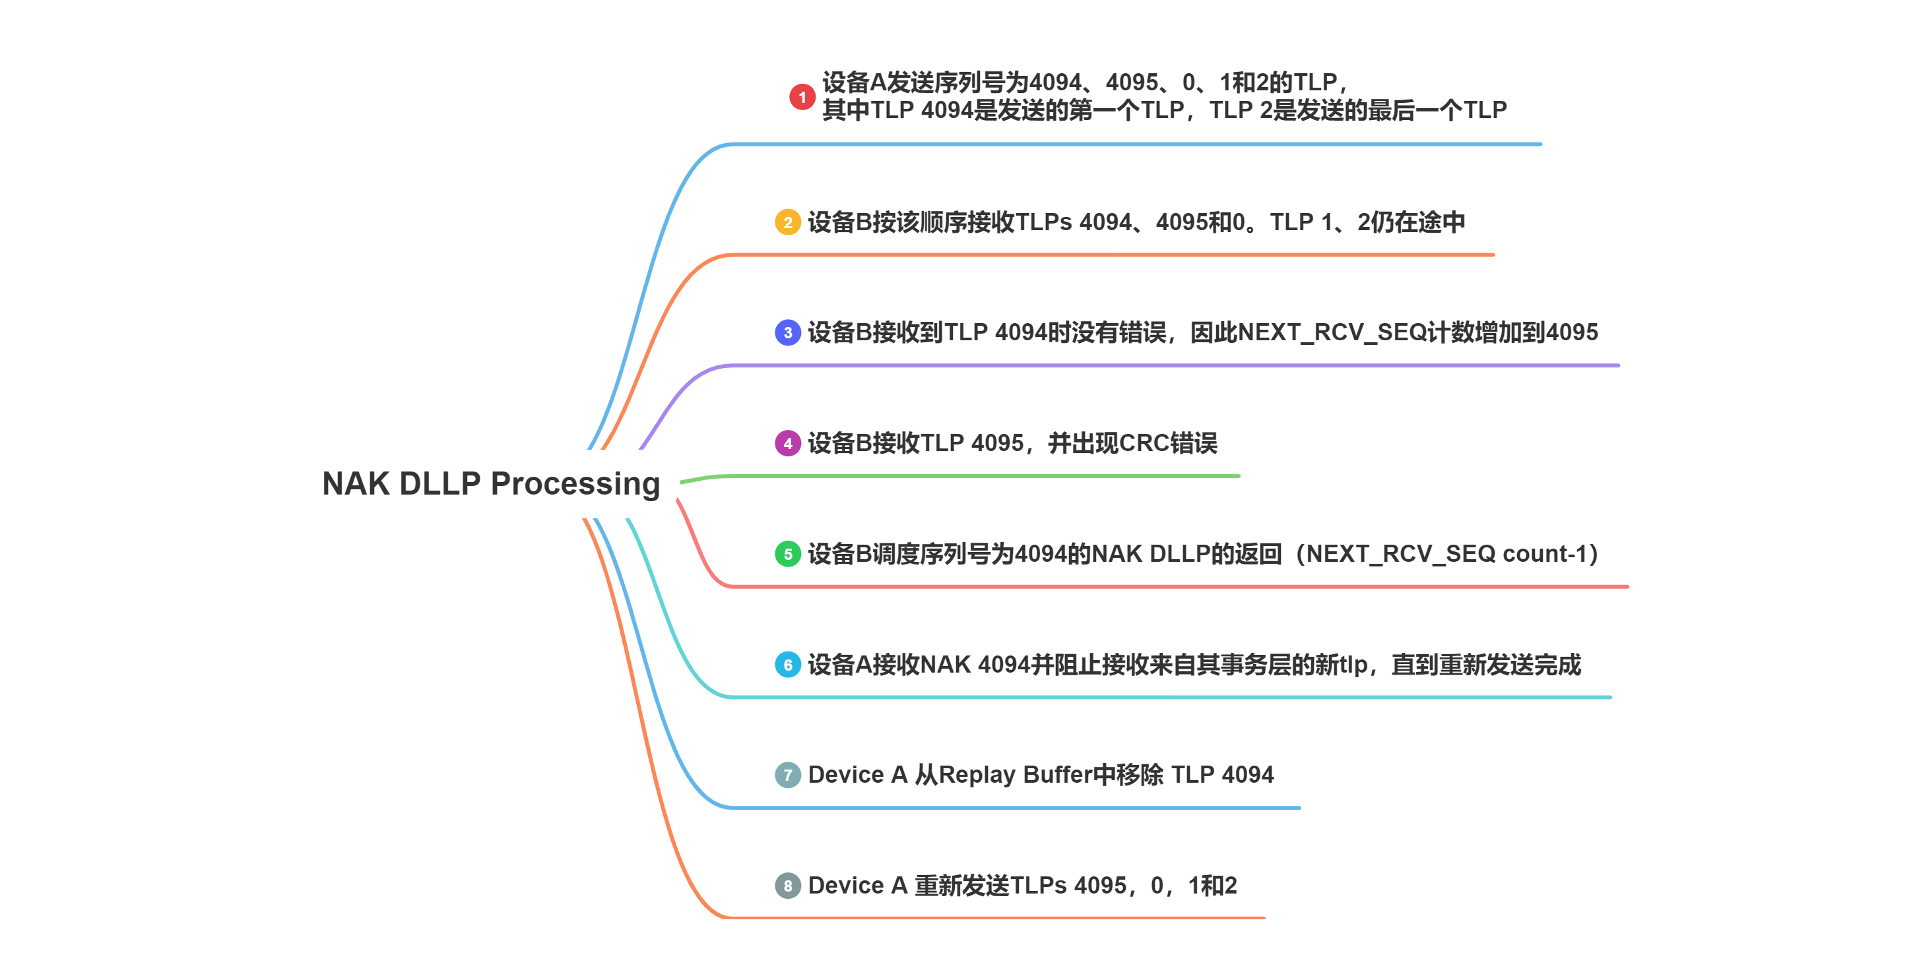
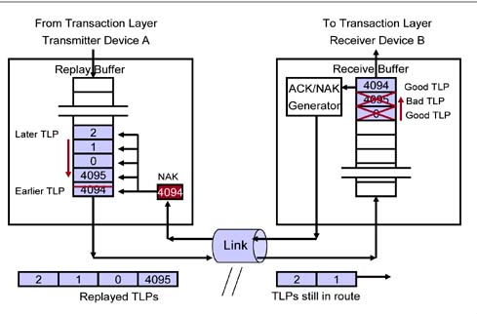
Data Link Layer (数据链路层)-ACK/NAK Protocol -Sample
60%
03
02
当DLLP到达接收器时，它们会立即被处理。它们不能被流量控制
与TLPs不同，DLLPs没有确认协议。PCI-Express规范具有超时机制，旨在允许从丢失或丢弃的DLLP中恢复

Slide 31
01
概述（ PCIe Architecture ）
02
事务层概述（ Transaction layer ）
03
数据链路层概述（ Data Link Layer ）
04
物理层概述（ The Physical Layer）

Slide 32
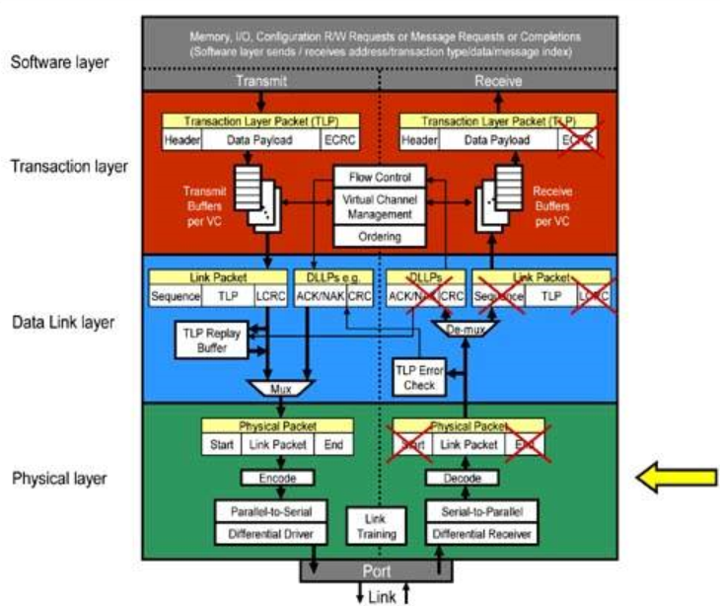
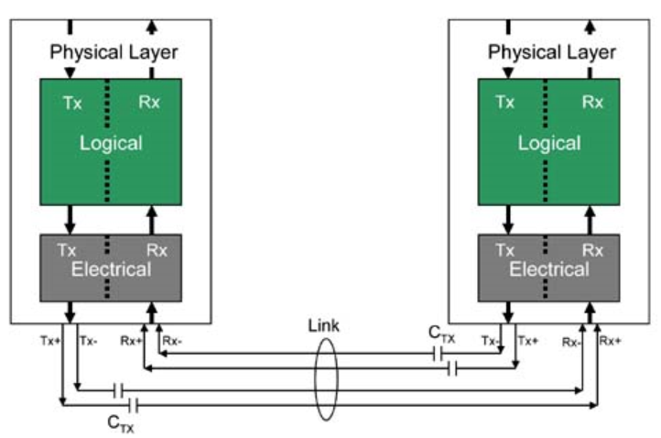
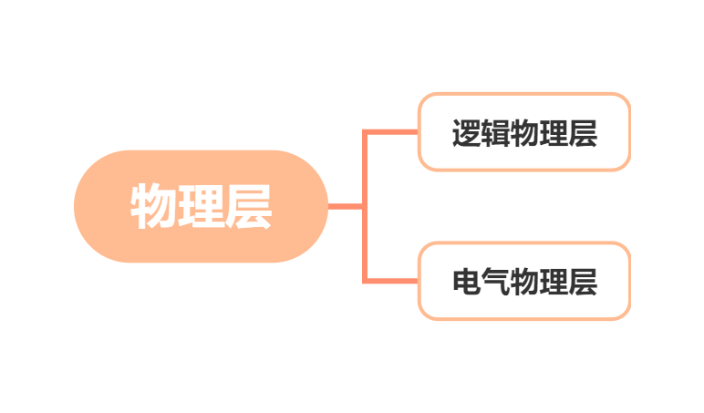
The Physical Layer (物理层)
60%
03
02
当DLLP到达接收器时，它们会立即被处理。它们不能被流量控制
与TLPs不同，DLLPs没有确认协议。PCI-Express规范具有超时机制，旨在允许从丢失或丢弃的DLLP中恢复

Slide 33
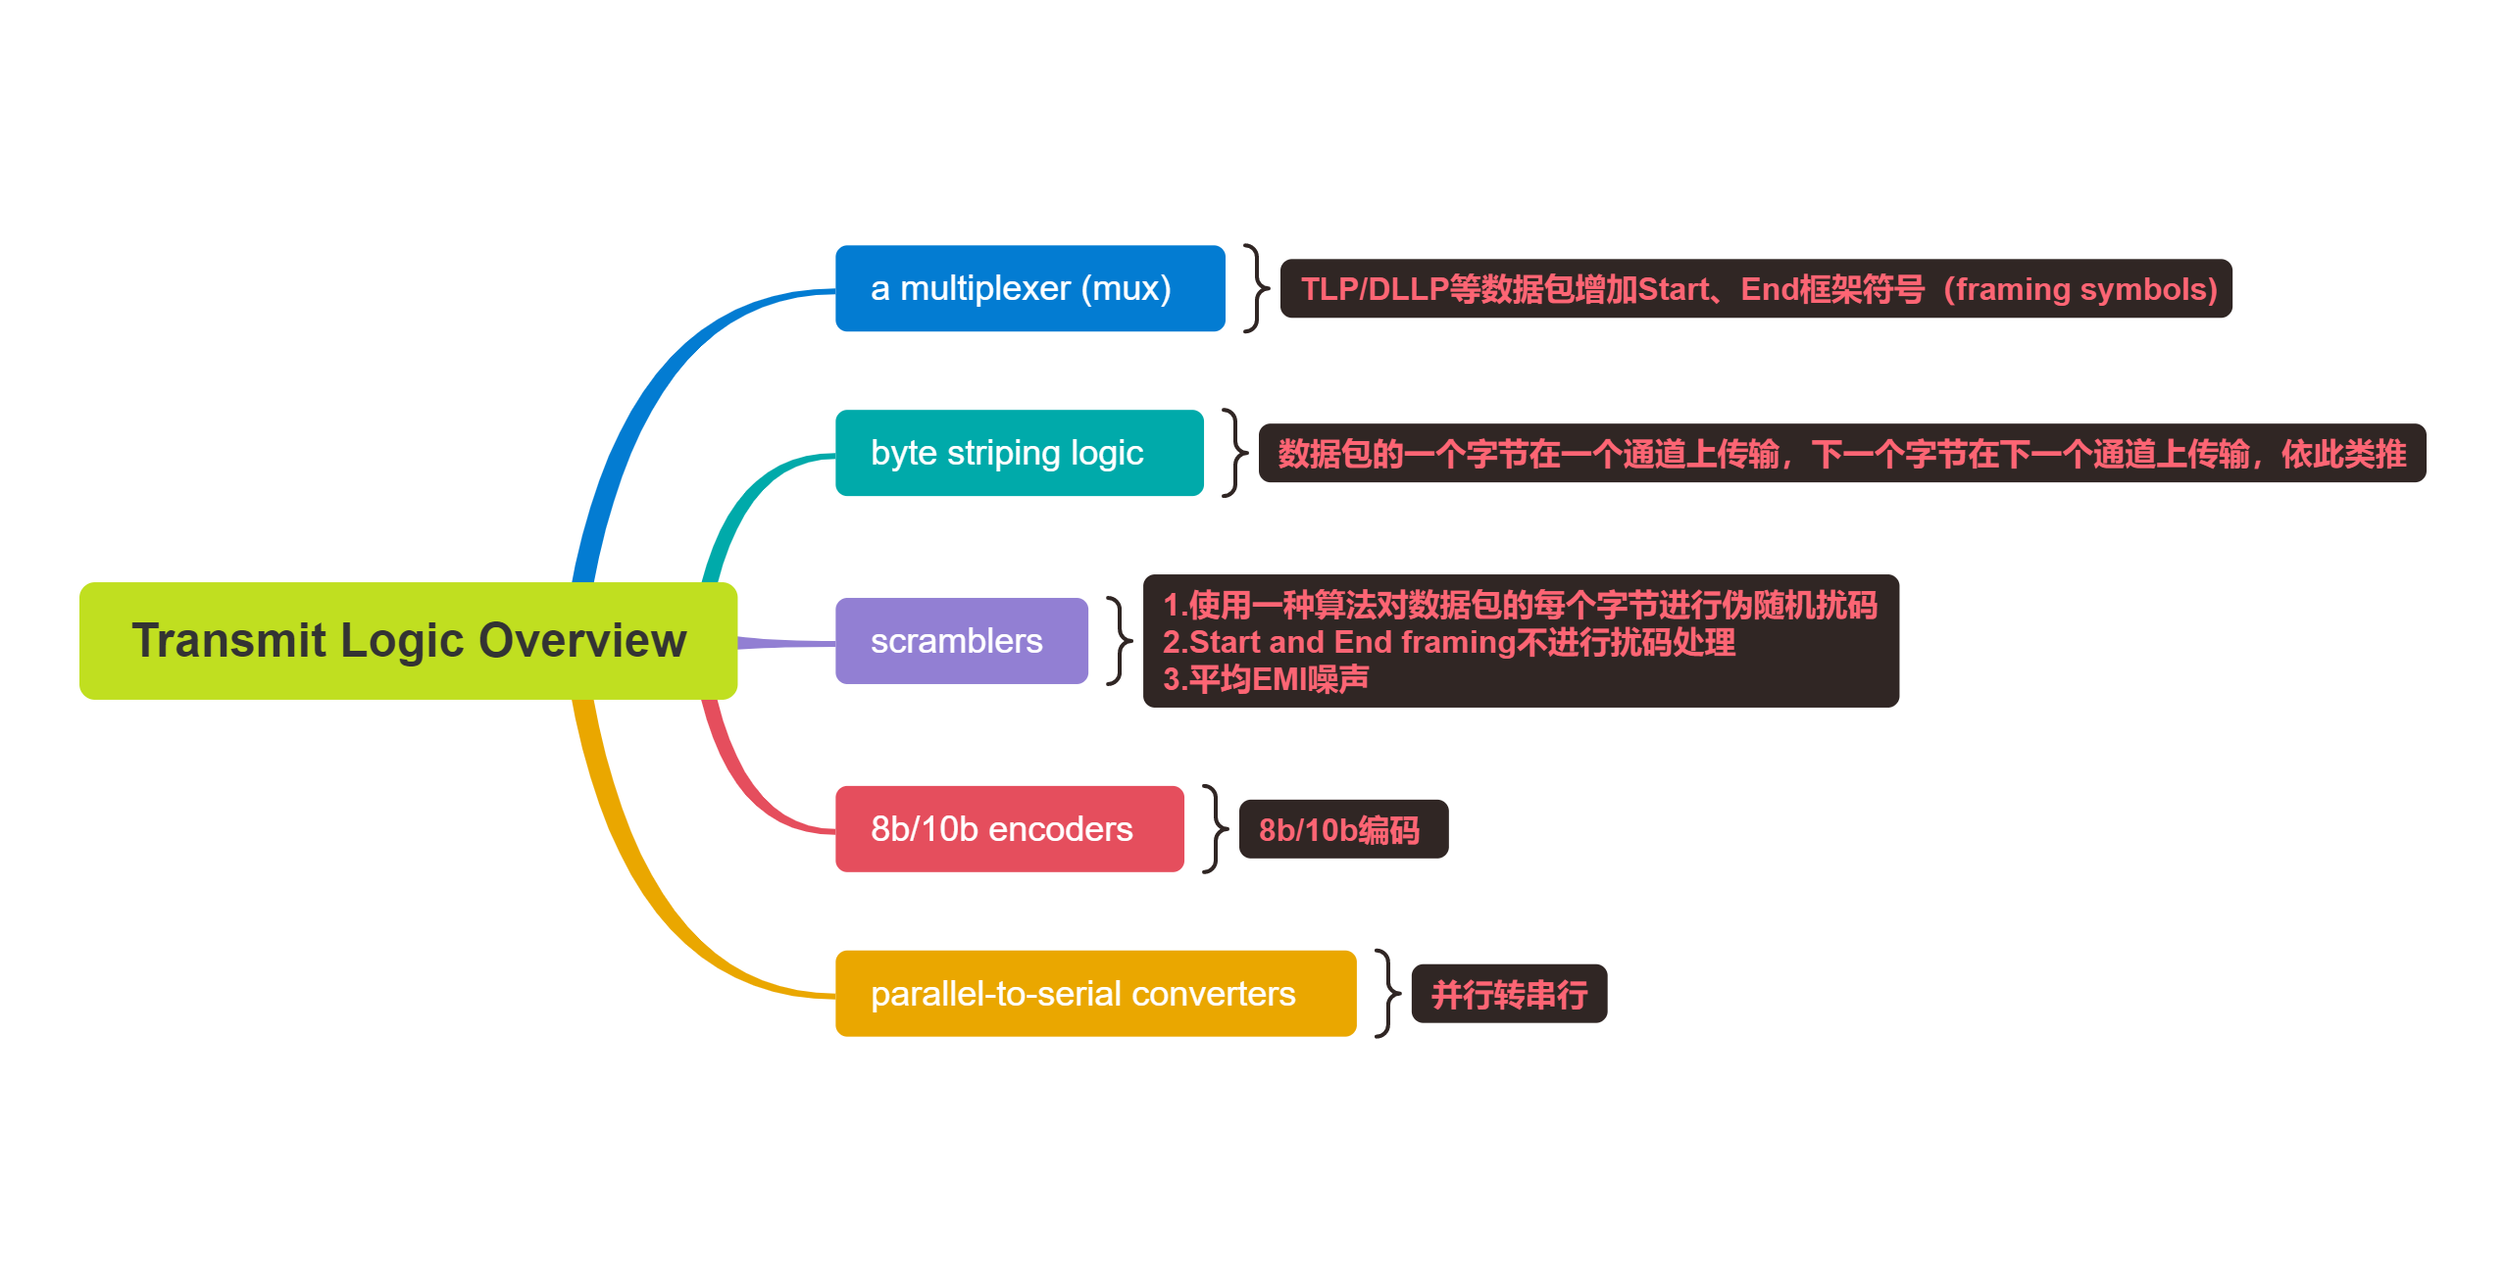
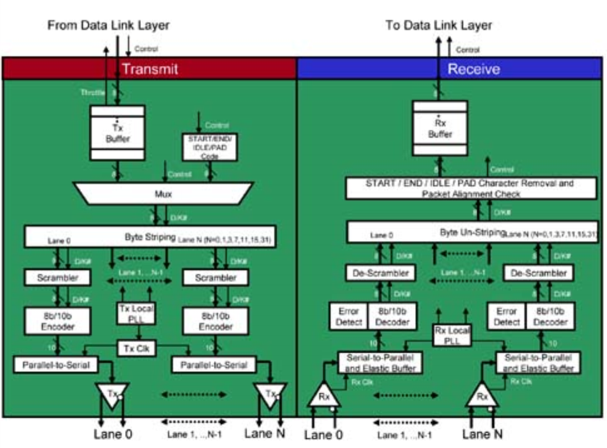
The Physical Layer (物理层)
60%
03
02
当DLLP到达接收器时，它们会立即被处理。它们不能被流量控制
与TLPs不同，DLLPs没有确认协议。PCI-Express规范具有超时机制，旨在允许从丢失或丢弃的DLLP中恢复

Slide 34
谢谢观看

